Slide 1
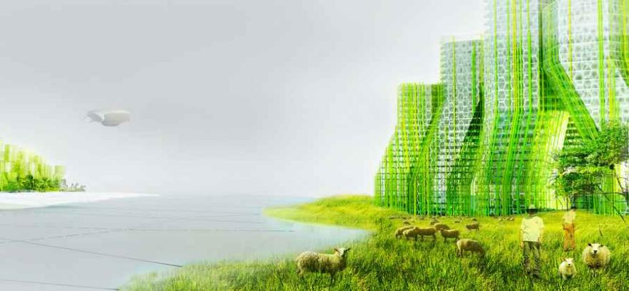
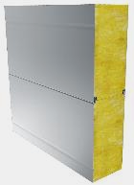
III Международная Конференция для заводов металлоконструкций, проектировщиков и подрядчиков
Сэндвич-панели
ВЕНТАЛЛ ГРИН
05 – 06 МАРТА
2020 СОЧИ
ТЕНДЕНЦИИ РАЗВИТИЯ СЭНДВИЧ-ПАНЕЛЕЙ В ОБЛАСТИ ЭНЕРГОЭФФЕКТИВНОСТИ ДЛЯ ЗЕЛЕНОГО СТРОИТЕЛЬСТВА

Slide 2
Устойчивое строительство
«Зеленое» строительство, устойчивое, энергоэффективное, сбалансированное, экологически рациональное… Все эти термины описывают новые тенденции строительства с акцентом на энергоэффективность и экологию в широком смысле
Устойчивое строительство – термин, введенный ООН как «удовлетворение потребностей нынешнего поколения, без ущерба для возможности будущих поколений удовлетворять свои собственные потребности»
Три главных принципа:
рациональное использование ресурсов (энергии, воды, земли);
минимизация вреда природе, сокращение вредных выбросов;
создание комфортного для человека микроклимата в здании.

Slide 3
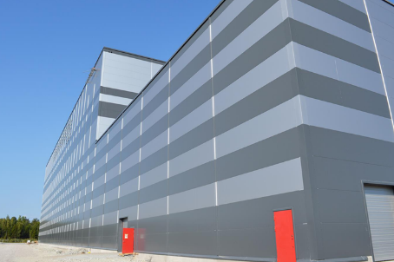
Критерии экологичности здания
Для того, чтобы здание считалось экологичным, необходимо выполнение ряда требований, среди которых:
здание должно быть спроектировано с учетом высокой энергоэффективности для снижения потребляемых ресурсов;
здание должно быть построено с использованием экологически чистых ресурсов и энергоэффективного оборудования;
в рамках реализации проекта необходимо проводить качественное благоустройство, организовать раздельный сбор и утилизацию отходов и прочее.

Slide 4
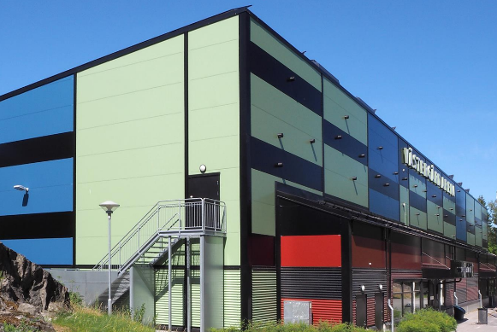
Сэндвич панели Венталл Грин в двух словах
Впервые на Российском строительном рынке. Инновационный строительный материал для ограждающих конструкций.
Старт производства 2017 г.;
Стеновые сэндвич панели с эффективным утеплителем на основе кварцевого волокна.
Панели Венталл Грин – наиболее подходящее решение для устойчивого строительства. Идеальное решение для фасадов с высокими требованиями к экологичности;
Энергоэффективность;
Снижение затрат;
Экономия ресурсов.
Продукт создан совместно с компанией SAINT-GOBAIN
4
02.03.2020

Slide 5
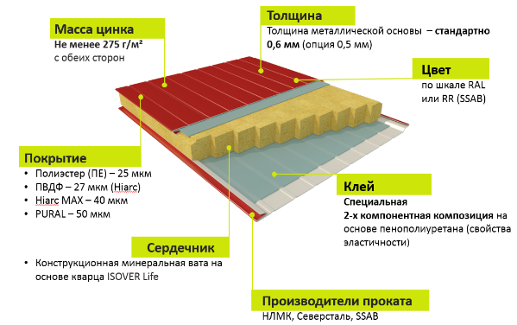
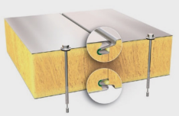
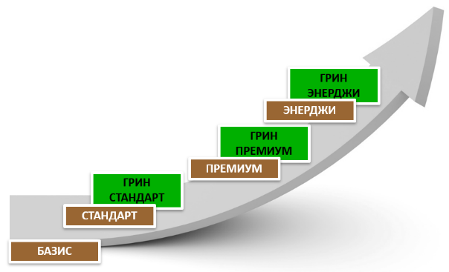
Сэндвич-панель «Венталл Грин»
Эволюция развития
сэндвич-панелей
марки «ВЕНТАЛЛ»
Сэндвич-панели «Венталл» класса «Грин» с сердечником на основе кварца
Сэндвич-панели «Венталл» с сердечником на основе минеральной ваты

Slide 6
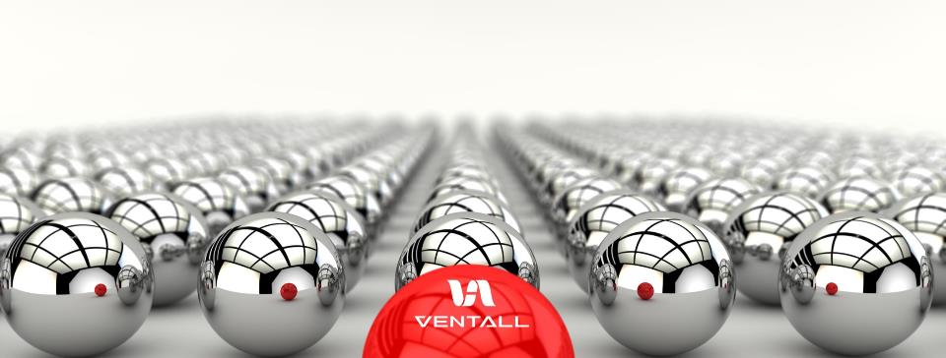
7 уникальных характеристик сэндвич-панелей «Венталл Грин»
ДОЛГОВЕЧНОСТЬ
СТАБИЛЬНАЯ НЕСУЩАЯ СПОСОБНОСТЬ И ПРОЧНОСТЬ
НАИБОЛЕЕ ПОДХОДЯЩЕЕ РЕШЕНИЕ ДЛЯ УСТОЙЧИВОГО СТРОИТЕЛЬСТВА
ВЫСОКАЯ ЭНЕРГОЭФФЕКТИВНОСТЬ И ЭКОЛОГИЧНОСТЬ
СНИЖЕНИЕ ВЛИЯНИЯ
НА ОКРУЖАЮЩУЮ СРЕДУ
ТЕХНИЧЕСКАЯ ПОДДЕРЖКА
ДОПОЛНИТЕЛЬНЫЕ БАЛЛЫ СЕРТИФИКАЦИИ ПО LEED, BREEAM, ЗЕЛЕНЫМ СТАНДАРТАМ

Slide 7
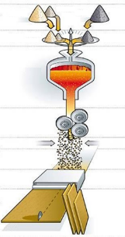
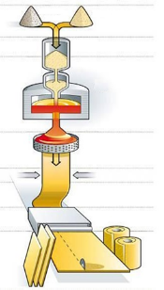
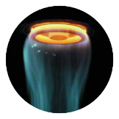
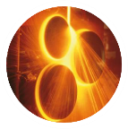
Сравнение современных технологий производства минеральной ваты
Длинное и тонкое кварцевое волокно по технологии TEL: изобретенная в 1937 году фильерно-дутьевая технология производства волокна TEL прошла 4 этапа эволюции. Результатом является прочное длинное и упругое волокно, долговременно выдерживающее высокие эксплуатационные нагрузки.
Технологии
На основе
кварца
Каменная вата
REX
TEL
подготовка шихты
плавление шихты
формирование волокна из расплава
Волокна – длинные и тонкие.
Распределение в мате упорядоченное.
Изделия обладают повышенными теплоизоляционными свойствами.
Волокна короткие и толстые.
Хаотичное распределение волокна в материале.
Изделия более тугоплавкие.
поликонденсация связующего

Slide 8
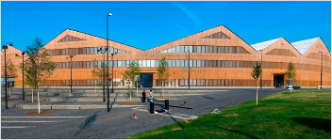
Уникальные характеристики сэндвич-панелей «Венталл Грин» | 1
Долговечность
Стойкость к внешним факторам воздействия
Более 20 лет на рынке производителей сэндвич-панелей
0,6 мм
Толщина металлической основы – стандартно 0,6 мм (опция 0,5 мм)
Масса цинкового покрытия с обеих сторон – не менее 275 г/м²
Металл с полимерным покрытием различных типов в зависимости от коррозионного воздействия среды.
Укладка волокон «петлями» создает упрочненную упорядоченную гофрированную структуру, имеющую повышенную прочность по сравнению с аналогичными теплоизоляционными материалами
Класс «А» по водонепроницаемости обеспечивается герметичным замком.
Гарантия
275 г/м²
Сырье с улучшенными характеристиками → сохранение эстетического вида и увеличение срока службы до 50 лет

Slide 9
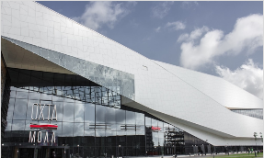
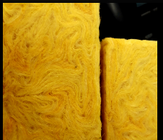
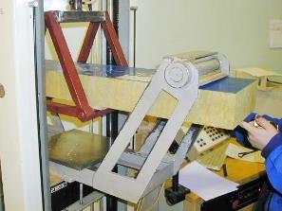
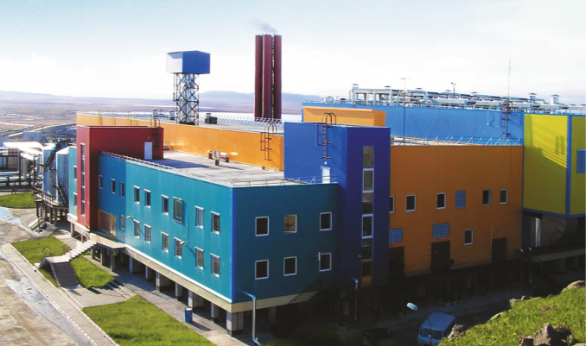
Уникальные характеристики сэндвич-панелей «Венталл Грин» | 2
СТАБИЛЬНАЯ несущая способность и прочность
Несущая способность и прочность закладывается на стадии производства и контроля нормируемых физико-механических характеристик материалов и самой панели в собственной заводской лаборатории.
Жесткость и прочность панелей, определены по методикам, базирующимся на Европейском опыте, подтверждены на практике в процессе натуральных испытаний и учтены в таблицах несущей способности.
г. Санкт-Петербург
Сэндвич-панели «Венталл Грин» подхоят для использования в различных климатических районах
г. Анадырь
Несущая способность панелей «Грин» не ниже значений, чем у традиционных панелей с минераловатным сердечником

Slide 10
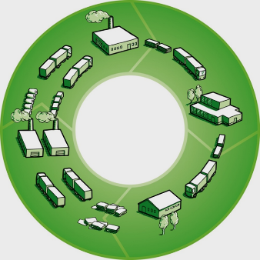
Уникальные характеристики сэндвич-панелей Грин «Венталл» | 3
НАИБОЛЕЕ ПОДХОДЯЩЕЕ РЕШЕНИЕ ДЛЯ УСТОЙЧИВОГО СТРОИТЕЛЬСТВА
Анализ жизненного цикла сэндвич-панелей «Венталл Грин»:
Жизненный цикл панелей с сердечником на основе кварца
Производство сэндвич-панелей «Венталл Грин» начинается с изготовления тонколистовой стали и минеральной ваты в основном из сырья повторного использования.
Сэндвич-панели изготавливаются на современном энергоэффективном предприятии «Венталл», которое придерживается строгих ограничений на выброс СО2 в производственной деятельности.
Сэндвич-панели могут быть быстро и легко смонтированы, при этом они имеют не только хорошие эксплуатационные качества, но и обладают высокими техническими характеристиками.
Кроме этого, панели могут быть легко демонтированы после окончания срока эксплуатации здания и использованы вновь уже на другом здании. Их долговечность и пожаробезопасность позволяют использовать панели «Венталл Грин» в течение длительного времени на различных строительных площадках.
Сталь и минеральная вата будут переработаны после использования. Минеральная вата на основе кварца может быть повторно измельчена с продувкой стекловолокна для подготовки теплоизоляции или возвращена в производственный процесс таким же образом, как и переплавка стали.
2
1
3
5
4

Slide 11
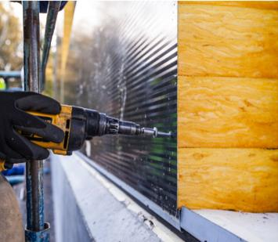
Уникальные характеристики сэндвич-панелей «Венталл Грин» | 4
энергоэффективность
– эффективное (рациональное) использование энергетических ресурсов. Использование меньшего количества энергии для обеспечения того же уровня энергетического обеспечения зданий и сооружений.
Минераловатные плиты на основе кварца с низким коэффициентом теплопроводности λ=0,040 Вт/м·^{О}С;
Толщина сэндвич панелей от 100 мм до 250 мм;
Приведенное сопротивление теплопередаче R выше в сравнении с традиционными минераловатными панелями;
Объемная воздухопроницаемость не более q₅₀=1,0 м³/м²·ч при кратности воздухообмена 0,3 1/ч – доступно для опции «Энерджи» и гарантирован стандартно очень низкий класс воздухопроницаемости при n₅₀<1,0 1/ч .
Применение утеплителя на основе волокон из кварца в сэндвич-панелях «Венталл Грин» позволяет: увеличить теплоизолирующую способность на
и снизить вес ограждающих конструкций на
Опция «Энерджи» обеспечивает низкую воздухопроницаемость оболочки здания, тем самым сохраняется тепло, что позволяет снизить потребление энергоресурсов до
15%
23%
30%

Slide 12
Уникальные характеристики сэндвич-панелей «Венталл Грин» | 5
ЭКОЛОГИЧНОСТЬ,
СНИЖЕНИЕ ВЛИЯНИЯ НА ОКРУЖАЮЩУЮ СРЕДУ
Основная задача зеленого строительства – снижение уровня потребления ресурсов на протяжении всего жизненного цикла здания, начиная от проектирования и производства материалов до процесса строительства, эксплуатации, ремонта и утилизации.
Детальная проработка процессов, начиная от сырья, производства, логистики и до переработки с целью свести к минимуму воздействие на окружающую среду.
В производстве компонентов панелей используется более 85% возобновляемых материалов при этом затрачивается на 30% меньше энергии, что сокращает на 20% выбросы СО2 в окружающую среду.
Отсутствие затрат на утилизацию. Приблизительно 90% используемой стали в мире возвращается на переработку. Около 70% минеральной ваты на основе кварцевого волокна перерабатывается в компании ISOVER .
Применяя панели «Венталл Грин» в своих проектах, Вы тем самым заботитесь о будущих поколениях.

Slide 13
Уникальные характеристики сэндвич-панелей «Венталл Грин» | 6
ДОПОЛНИТЕЛЬНЫЕ БАЛЛЫ СЕРТИФИКАЦИИ ПО LEED, BREEAM, ЗЕЛЕНЫМ СТАНДАРТАМ
Системы экологической сертификации созданы для развития устойчивого строительства и продвижения ресурсосберегающих зданий.
Т.к. строительные материалы не могут самостоятельно зарабатывать баллы, мы предлагаем решения, которые могут помочь нашим клиентам достичь высоких оценок экологической экспертизы здания.
Ценность сэндвич-панелей «Венталл Грин» для «зеленой» сертификации:
1. Позволяет сравнивать материалы по фактическим, а не заявленным параметрам
2. Упростить процедуру выбора материалов для строительства зеленых зданий
3. Получить от 8 до 20 баллов при сертификации по LEED или BREEAM
4. Получить имидж компании, заботящейся об окружающей среде и ее обитателях
«ЗЕЛЕНЫЕ» РЕШЕНИЯ ПОЗВОЛЯЮТ ПОЛУЧИТЬ БАЛЛЫ В СЛЕДУЮЩИХ КАТЕГОРИЯХ:

Slide 14
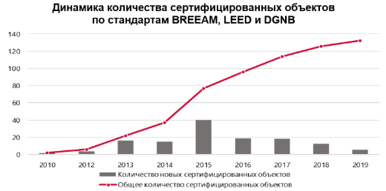
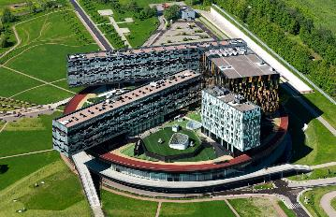
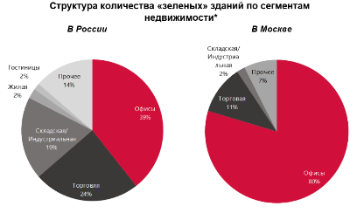
ЗЕЛЕНОЕ СТРОИТЕЛЬСТВО В РОССИИ
Индикатор рынка устойчивого строительства в стране – количество зданий построенных по экологическим стандартам.
130
20
Учитывая глобальный тренд к развитию «зеленого» строительства, ожидается увеличение количества сертифицированных зданий на Российском рынке. А пока строят и сертифицируют здания:
любители новых технологий и энтузиасты;
в маркетинговых целях для повышения привлекательности недвижимости для арендаторов, прежде всего иностранных;
для удовлетворения требований тех или иных международных организаций, к примеру спортивных.

Slide 15
Уникальные характеристики сэндвич-панелей «Венталл Грин» | 7
Техническая поддержка
Сервис взаимодействия с клиентом осуществляется на всех стадиях реализации проекта с предоставлением компетентных консультаций и другой необходимой информации, в т.ч. технических расчётов. На любое обращение по качеству поставленной продукции работает специальный отдел по расследованию рекламаций и всегда принимается обоюдовыгодное решение.
Все поставки сопровождаются подробными схемами монтажа, узлами и рекомендациями для качественного выполнения работ.
Для монтажа сэндвич-панелей практикуется комплексная поставка необходимых доборных элементов и метизов, таких как гнутые оцинкованные профили (в т.ч. термопрофили), фасонные элементы с полимерным покрытием, детали водосточной системы, крепеж, а также по согласованию с клиентом уплотнительные и герметизирующие материалы.
Помощь в подготовке технических расчетов для предоставления в согласующие органы
Техническая поддержка специалистами R&D 24/7

Slide 16
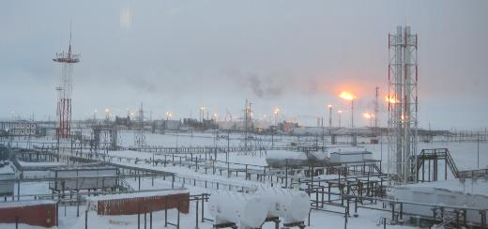
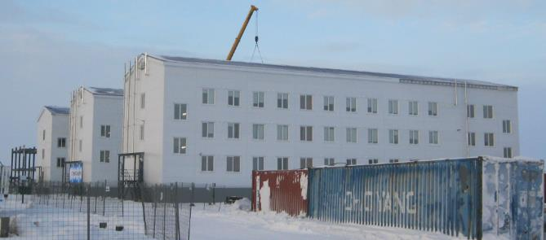
ПРИМЕР ПРИМЕНЕНИЯ СЭНДВИЧ ПАНЕЛЕЙ «Венталл Грин» С ВЫСОКОЙ СТЕПЕНЬЮ ТЕПЛОИЗОЛЯЦИИ
Комплекс жилых зданий в ЯНАО, Новопортовское месторождение.
Стеновые сэндвич панели
Венталл Гринн – 250 мм,
12 000 м2
16
02.03.2020

Slide 17
MORE THAN METALS

